Slide 1
Structure organisationnelle
-Fonctionnement avec le tuteur.
-Fonctionnement au sein du groupe.
-Répartition.
-Réunions.
-Partage de données (SVN, skype).

Slide 2

Serveur
Outils :
-Choix de Java.

Slide 3

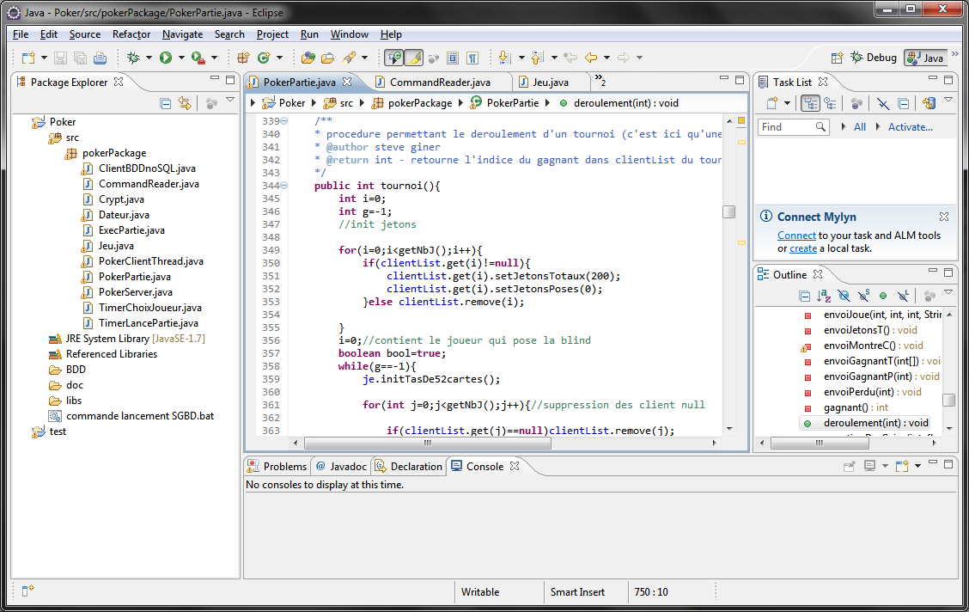
Serveur
Outils :
-Eclipse.

Slide 4

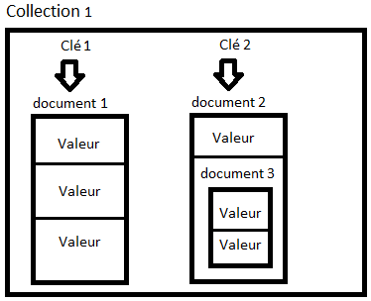
Serveur
Outils :
-MongoDB (NoSQL) :
-Présentation rapide
-Pourquoi le NoSQL?
-Pourquoi MongoDB?

Slide 5
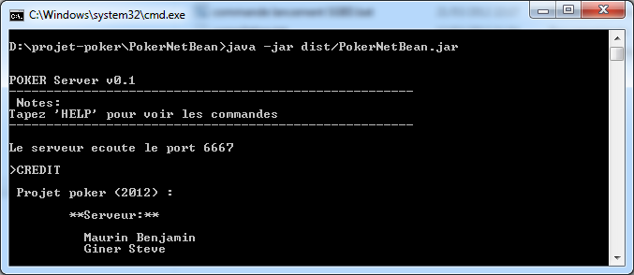
Serveur
Aspects fonctionnels :
-Communication et gestion des clients:
-Boucle d’écoute et thread.
-Traitements messages.
-Gestion erreurs et exclusion mutuelle.

Slide 6
Serveur
Aspects fonctionnels :
-Gestion du jeu
- La classe Jeu (cartes)
- La classe PokerPartie (partie)

Slide 7
Serveur
Aspects fonctionnels :
-Gestion Base de données :
-Utilisation API MongoDB
-Méthodes de la classe ClientBDDNoSQL
-Gestion lecteur de commande

Slide 8
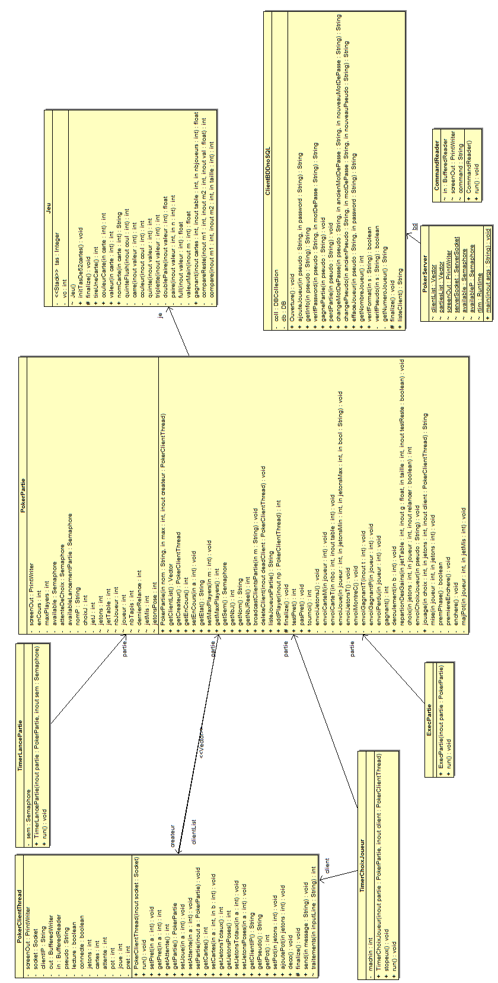
Serveur

Slide 9
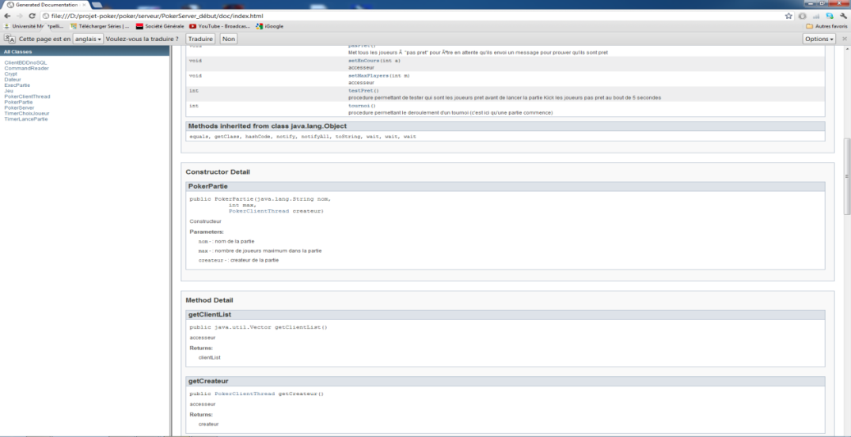
Serveur
Reprise du projet:
-Code entièrement commenté.
-Documentation.
-Manuel utilisateur.

Slide 10
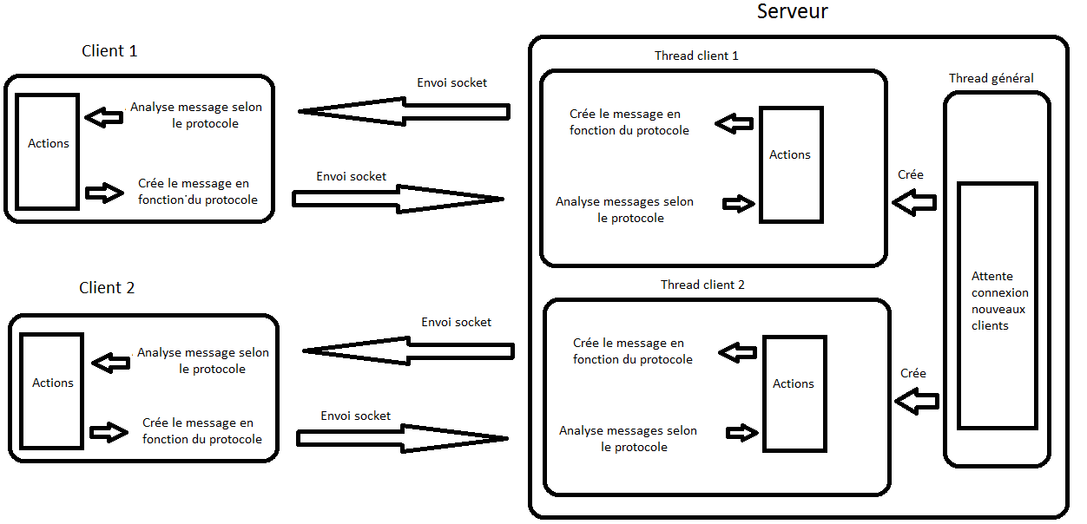
Fonctionnement global
Communication Client-Serveur :

Slide 11
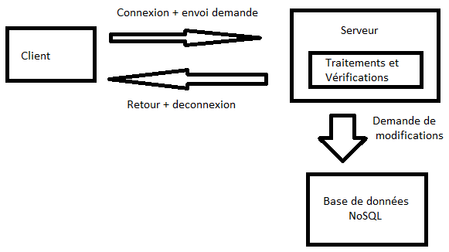
Fonctionnement global
Déroulement d'une partie :
-Les actions pré-parties.

Slide 12
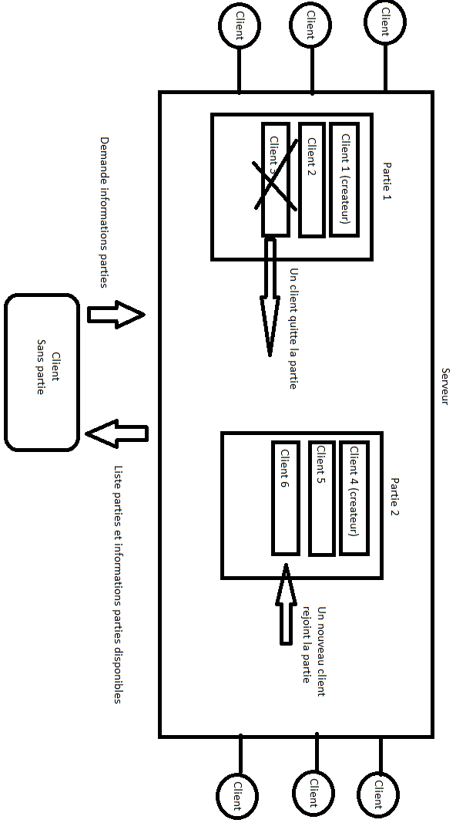
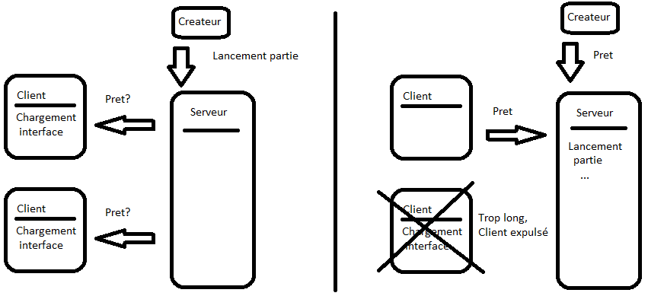
Fonctionnement global
Déroulement d'une partie :
-Les actions pour le commencement.

Slide 13
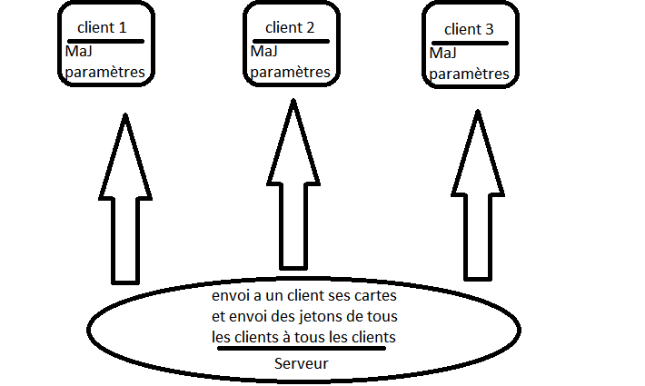
Fonctionnement global
Déroulement d'une partie :
- Les cartes et les jetons

Slide 14
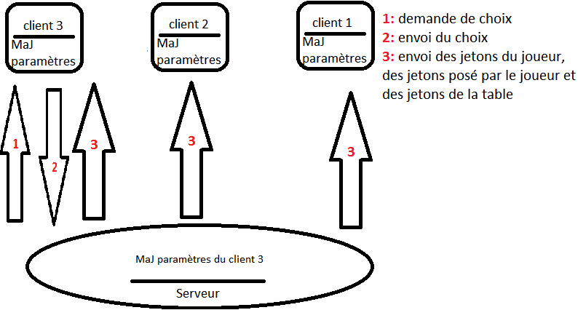
Fonctionnement global
Déroulement d'une partie :
- Le choix du joueur

Slide 15
Fonctionnement global
Déroulement d'une partie :
- Détermine qui est le gagnant
- Repartit les gains
- On recommence jusqu’à la fin du tournoi

